Slide 1
"1С:Тестировщик" - новые подходы в автоматизации проверки работ студентов
Арутюнов Дмитрий Сергеевич
Преподаватель 1С:Учебного центра №1

Slide 2
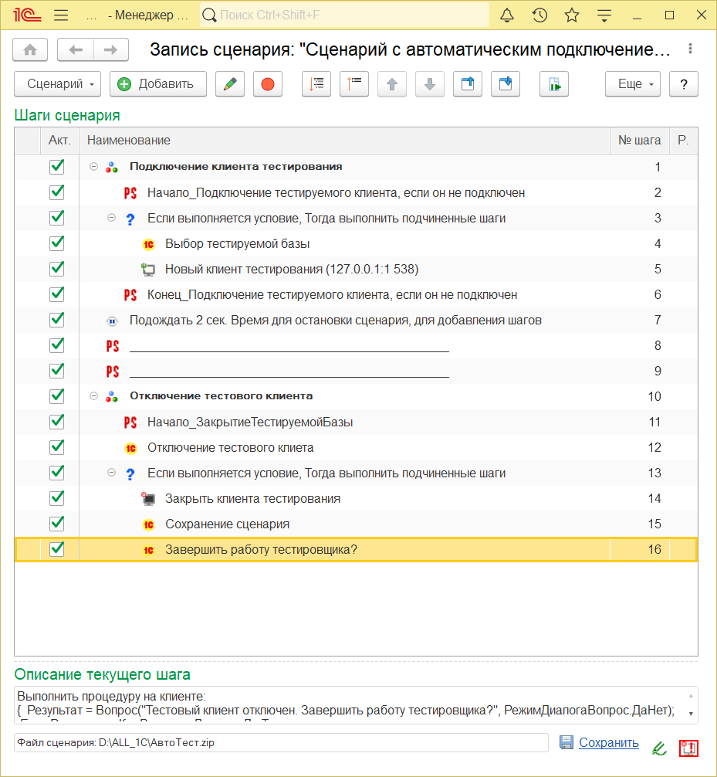
Что такое 1С Тестировщик?
Это конфигурация, которая позволяет произвести автоматизированное тестирование других конфигураций "1С:Предприятия 8».
31 января – 01 февраля 2023 года
XXIII международная научно-практическая конференция НОВЫЕ ИНФОРМАЦИОННЫЕ ТЕХНОЛОГИИ В ОБРАЗОВАНИИ
2

Slide 3
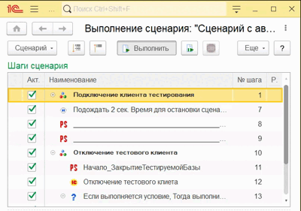
В общих словах
"1С:Тестировщик" позволяет выполнять тестирование автоматически по заранее написанным сценариям.
Сценарий представляет собой некоторую инструкцию – последовательность автоматических действий, имитирующих работу пользователя, для проверки правильности работы конфигурации.

Slide 4
Этапы
Установка 1С: Предприятие 8.3 и добавление типовой конфигурации 1С: Тестировщик
Запуск конфигурации 1С:Тестировщик с выбором варианта – «Подключиться к тестируемому клиенту…»
Подключение тестировщика к эталонной базе
Оформление сценария тестирования
Проверка работы сценария на эталонной базе
Сохранение сценария и отключение эталонной базы
Начало проверки информационных баз – работ студентов по созданному сценарию
31 января – 01 февраля 2023 года
XXIII международная научно-практическая конференция НОВЫЕ ИНФОРМАЦИОННЫЕ ТЕХНОЛОГИИ В ОБРАЗОВАНИИ
4

Slide 5
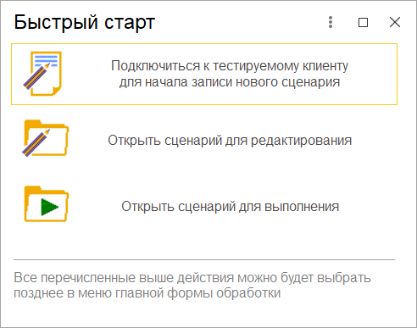
Запуск конфигурации
Запуск производится на тонком клиенте в пользовательском приложении. Точно также, как мы обычно запускаем любую другую типовую или свою конфигурацию.
Дальнейшие действия будем выполнять в режиме «Подключиться к тестируемому клиенту…».
31 января – 01 февраля 2023 года
XXIII международная научно-практическая конференция НОВЫЕ ИНФОРМАЦИОННЫЕ ТЕХНОЛОГИИ В ОБРАЗОВАНИИ
5

Slide 6
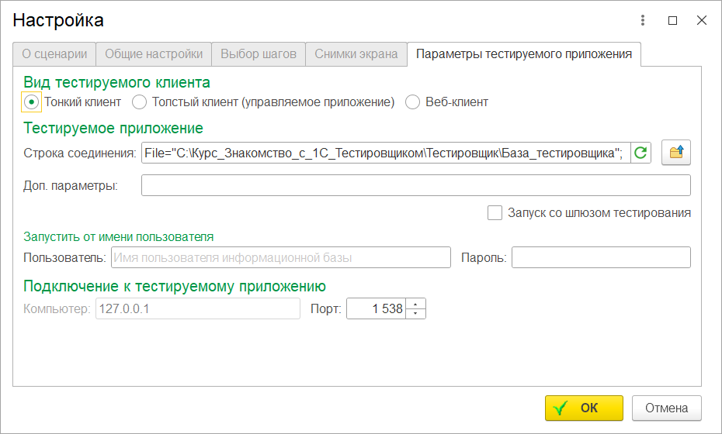
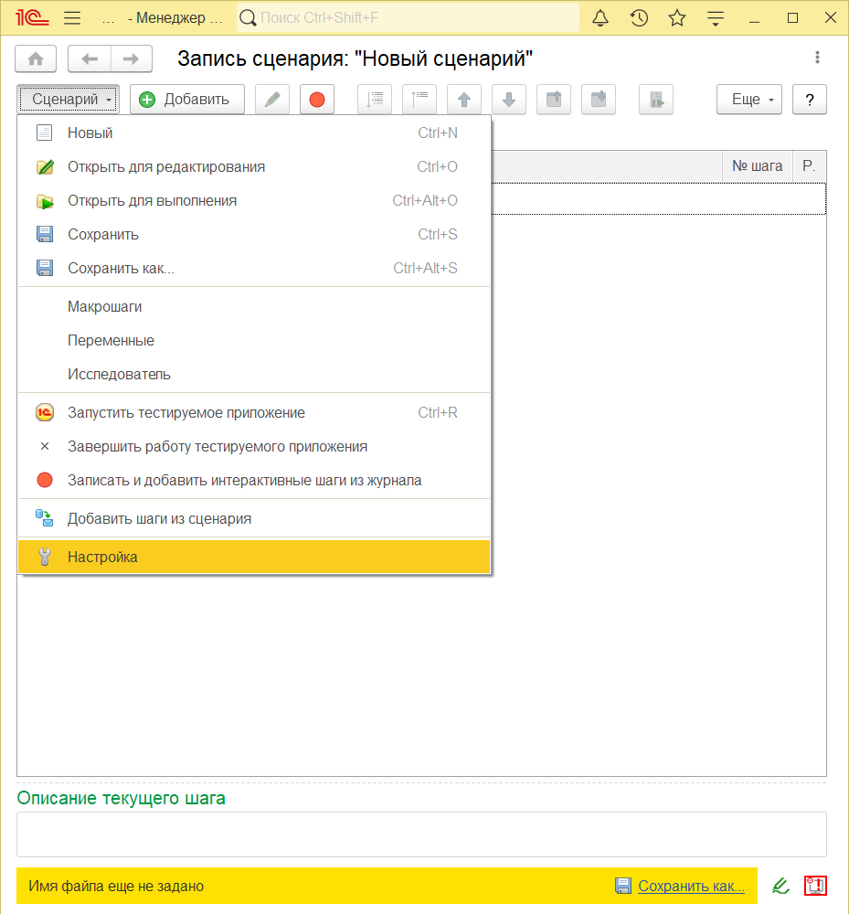
Подключение тестировщика
Параметры настройки
Где найти потом их
31 января – 01 февраля 2023 года
XXIII международная научно-практическая конференция НОВЫЕ ИНФОРМАЦИОННЫЕ ТЕХНОЛОГИИ В ОБРАЗОВАНИИ
6

Slide 7
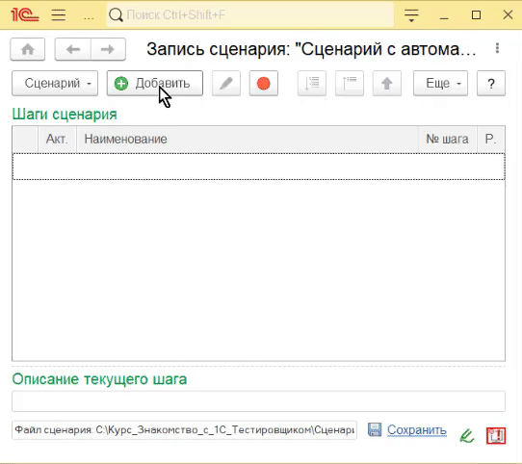
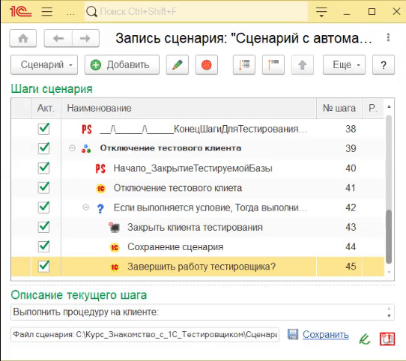
Сценарий
Режим редактирования
Режим выполнения
31 января – 01 февраля 2023 года
XXIII международная научно-практическая конференция НОВЫЕ ИНФОРМАЦИОННЫЕ ТЕХНОЛОГИИ В ОБРАЗОВАНИИ
7

Slide 8
Демонстрация
Показ работы тестировщика
31 января – 01 февраля 2023 года
XXIII международная научно-практическая конференция НОВЫЕ ИНФОРМАЦИОННЫЕ ТЕХНОЛОГИИ В ОБРАЗОВАНИИ
8

Slide 9
СПАСИБО ЗА ВНИМАНИЕ!
Notes:
9

